Slide 1

Monitorización y Detección de Actividades Sospechosas con ELK + Filebeat
Proyecto 2ºASIR - Curso 24/25 - Monitorización y Detección de Actividades Sospechosas con ELK + Filebeat
Notes:
dsd

Slide 2
Índice
Objetivo del proyecto
Infraestructura y herramientas
Instalación y configuración
Monitorización y detección
Integración de mensajería
Pruebas realizadas
Resultados
Conclusiones y mejoras

Slide 3


Objetivo del Proyecto
Crear una infraestructura virtual para monitorización y seguridad.
Detectar accesos indebidos, cambios sospechosos y ataques.
Automatizar alertas por Telegram y Gmail.
Integrar lógica de IA para detectar anomalías en logs.

Slide 4

Infraestructura y herramientas
Servidor Wazuh (Ubuntu)
Clientes (Windows y/o Linux)
OPNsense como firewall/router
Conectividad entre equipos

Slide 5

Instalacion y Configuracion
Instalación de Wazuh Manager y Dashboard
Configuración de agentes (Windows/Linux)
Integración de OPNsense
Configuración de reglas y decoders personalizados

Slide 6
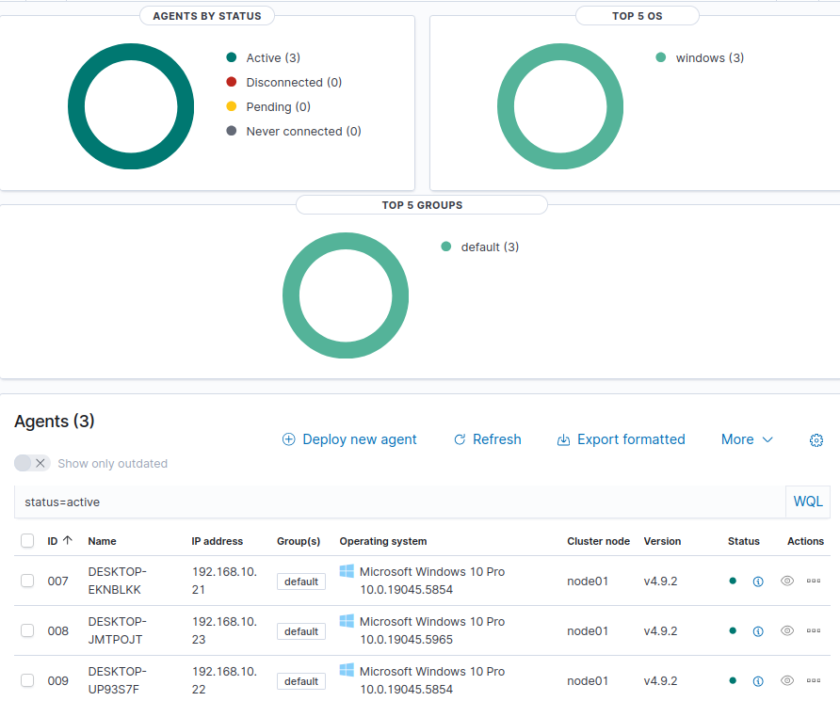
Monitorización y detección
Estado de los agentes
Alertas por severidad
Escaladas de privilegios
Cambios en archivos sensibles
Accesos fallidos o repetidos
Conexiones sospechosas
Procesos ejecutados

Slide 7

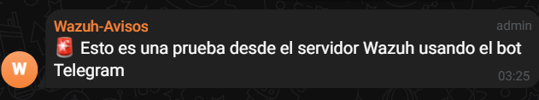
Integración de mensajería
Telegram: creación del bot, envío de alertas
Gmail: envío automático mediante msmtp
Reglas personalizadas para generar alertas
Script activo en Active Response

Slide 8
Pruebas realizadas
Generación de logs manuales
Validación de alertas por Telegram
Envíos de mensajes manuales tanto a Telegram como a Gmail
Ver el estado de los agentes
Forzar un envío de datos desde un agente

Slide 9
Resultados
Efectividad alta en detección y alertas
Buen rendimiento con pocos recursos
Limitaciones: envío automático requiere reglas bien configuradas
Problemas iniciales con agentes y configuraciones erróneas

Slide 10


Conclusiones y mejoras
Proyecto funcional y aplicable en entornos reales
Seguridad y monitorización centralizadas
Aprendizaje en redes, seguridad y administración de sistemas
Base sólida para automatización futura con IA
Automatizar respuestas ante ataques
Implementar aprendizaje automático real
Integrar una base de datos externa para análisis
Dashboard más visual (Grafana u otros)

Slide 11
Gracias por su atención
Monitorización y Detección de Actividades Sospechosas con ELK + Filebeat
Proyecto 2ºASIR - Curso 24/25 - Monitorización y Detección de Actividades Sospechosas con ELK + Filebeat

